Slide 1
Urban heat island

Slide 2
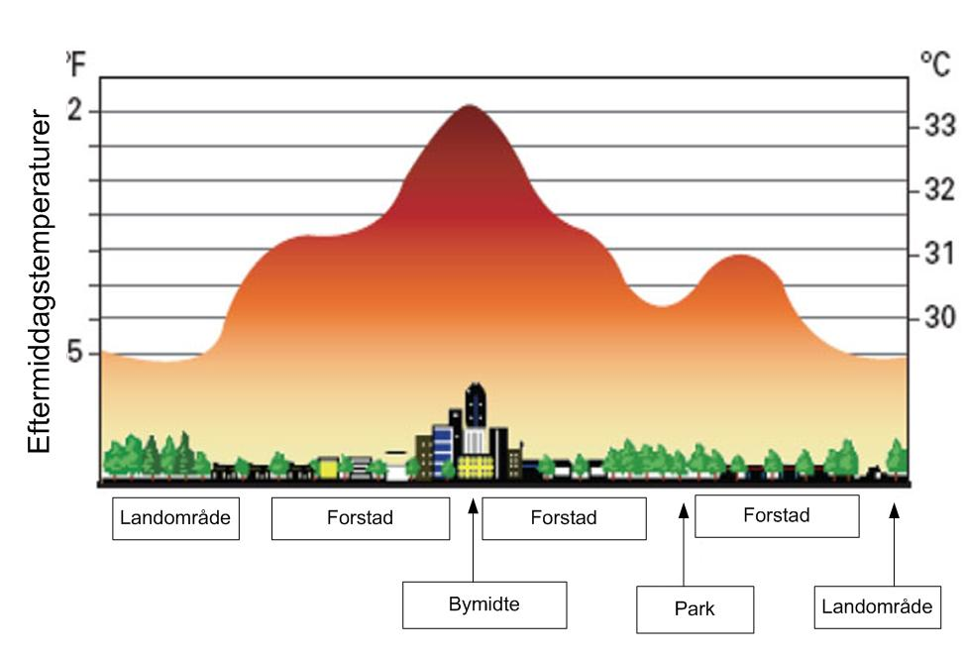
Termisk lavtryk over byen
Årsager:
Albedoværdier
Mindsket fordampning (vand ledt væk i kloakker)
Varmeudledning fra Huse Biler Klimaanlæg …

Slide 3
